Slide 1
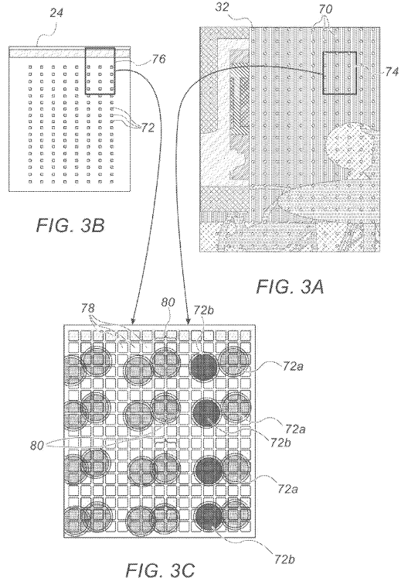
Appendix. 특허 분석
Calibration method for depth sensor
특허 정보 | 분류 | 광학 | 발명 명칭 | Depth sensor calibration using internal reflections
 | 발명자 | Moshe Laifenfield('16년~,7건 출원), Zeev Roth (’13년~, 3건 출원)
 | 특허 현황 | 출원 | 등록(출원)연월 | (`21.3) | 문헌 번호 | US 2022/0283307 A1
특허 분석 | 대표 도면 |  | 기술 요약
시사점 | 정성적 효과 - 생산 단계에서 결정된 SPAD 의 super-pixel들의 위치가 추후 변경되어야 될 필요가 있을 때, 복잡한 공정 없이 위치 보정 가능. - 카메라 모듈에 전원이 인가될 때마다 시행되는 보정 방법이므로 depth sensing 의 정확도를 오랫동안 유지시킬 수 있음. (완제품 불량률 감소) 기술적 실현성 - JASPER 에서는 현재 적용되어 있지 않음. (internal Stray와 Echo Peak (; 30cm거리 dark box Cal.)을 측정하여 Cal.) - 모듈 조립시 Tx/Rx가 완전 차폐되고, window가 추가되어야 하는 추가 사항은 있지만, 기술적 실현 가능성 높음. 자사 활용 방안 (아이디어) -Ref. pixel 위치 변화에 대한 보정이 용이한 기술로, Stray light을 직접적으로 이용하지 않더라도 유사 성능을 가질 수 있는 방법에 대해 특허 출원 아이디어를 도출 하겠음.
Depth sensor 의 Calibration 방법
Tx의 reflected beam spot이 SPAD area 맺히는 위치를 super-pixel 로 정의하고, controller 에 저장한다. (동시에, window에 반사된 initial Stary light 위치도 저장)
추후, 기계적 충격이나 카메라 모듈 내 열팽창 및 기타 이유로 reflected beam spot의 위치가 변경되는 현상이 발생할 시, 모듈 내 window 에서 반사되어 image sensor 로 들어오는 stray light 의 변경된 위치 정보를 이용하여 super-pixel 위치를 보정함.
Initial spot 위치
보정된 spot 위치
A – 1 / 8
검토자 : 플랫폼개발3팀 이동건 선임

Slide 2
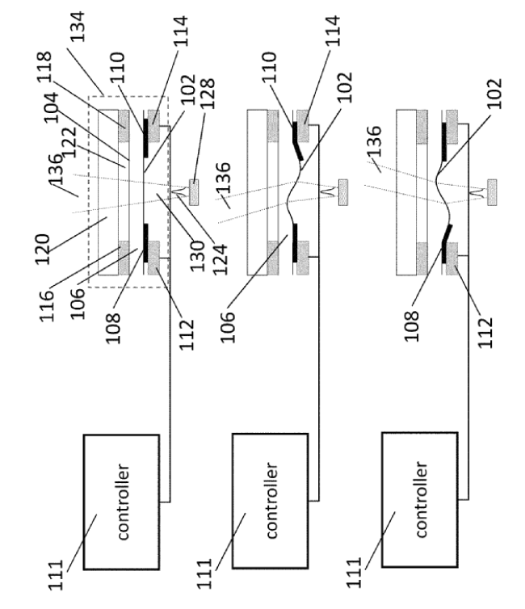
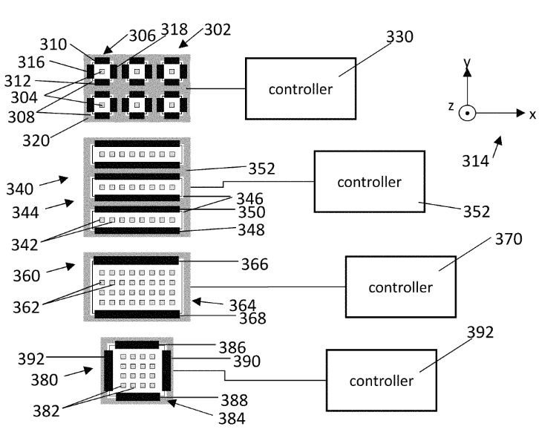
Appendix. 특허 분석
Actuator(Piezoelectric)
특허 정보 | 분류 | 광학 | 발명 명칭 | Increasing VCSEL projector spatial resolution
 | 발명자 | Arnaud Laflaquière (’19년~, Actuator 관련 1건 출원/ 1건 등록)
 | 특허 현황 | 등록 | 등록(출원)연월 | ‘22.9 (‘19.8) |  | 문헌 번호 | US 11435449 B1
특허 분석 | 대표 도면 |  |  |  | 기술 요약
시사점 | 정성적 효과 - Liquid crystal 굴절률 변화를 이용한 따른 편향(±1°) 기술로 VCSEL 위에 별도 광학계 없이 발산각도를 Control 할 수 있음. 기술적 실현성 - 온도에 따른 Liquid crystal 변형 등의 신뢰성 문제가 예상됨. - 면발광 광원에는 사용이 어려운 한계를 가지며, 다양한 Beam 형태에 대한 본 기술의 적용이 제한됨. 자사 활용 방안 (아이디어) - LiDAR 등에 Moving part 없는 Scanner로 활용은 가능하나, 제한된 기술 적용의 한계로 추가 검토는 불필요함.
공간분해능을 향상 시키는 방법
Transparent Fluid
Cell
분해능 향상을 위해 Actuator를 적용하여 beam을 편향(±1°)하도록 구성
Actuator는 flexible membrane과 결합되어 beam을 받아 편향하는 구조
Actuator에 전기적 신호 인가 → membrane 비대칭 변형 발생 → Transparent fluid (k >1.3)의 체적 비대칭 형상으로 인해 beam 편향하는 방법
Normal
단일 or 그룹
편향#1
Scan Mode
각 셀은 단일 편향 축(1차원 스캔)에 대해 단일 빔 또는 빔 그룹을 수신 및 편향하도록 구성
각 셀은 2개의 편향 축에 대해 단일 빔 또는 빔 그룹을 수신 및 편향하도록 구성(2차원 스캔)
Flexible membrane
편향#2
- Cell 구성 예시 -
Actuator (Piezoelectric element)
A – 1 / 8
검토자 : 플랫폼개발3팀 이종섭 책임, 김명섭 책임

Slide 3
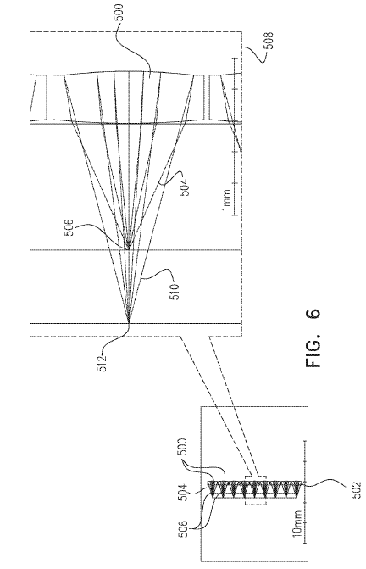
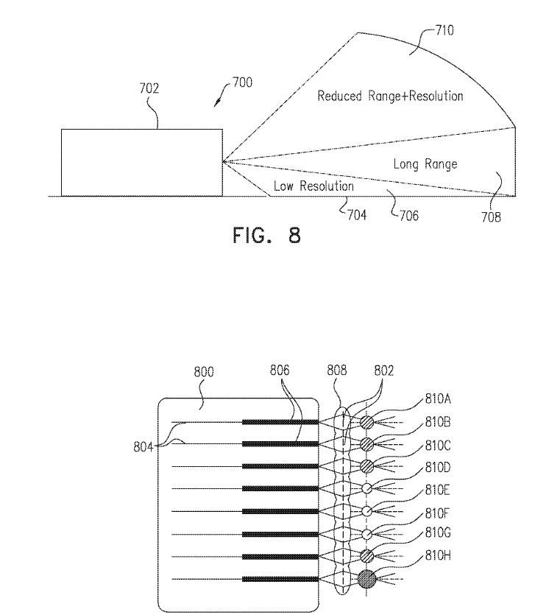
Appendix. 특허 분석
PIC with micro lens
특허 정보 | 분류 | 광학 | 발명 명칭 | Focal plane optical conditioning for integrated photonics
 | 발명자 | Andrew J. Sutton ('08~, Laser/LiDAR관련 특허 12건 출원) | Robert S. Upton ('16~, Optics관련 특허 7건 출원)
 | 특허 현황 | 출원 | 등록(출원)연월 | '22.7(‘20.6) |  | 문헌 번호 | US 2022-0236384 A1
특허 분석 | 대표 도면 |  |  |  | 기술 요약
시사점 | 정성적 효과 - Photonic integrated circuit 구조에 Micro lens & Waveguide를 접목시킨 소형화 기술로 다초점이 용이함. - 추가 광학계를 생략하여, 필드별로 각 거리에 맞는 최적의 Spot size를 사용할 수 있음. 기술적 실현성 - Micro Lens와 PIC의 Alignment의 기술적 난이도가 높을 것으로 예상되나, 실물 제작은 가능함. 자사 활용 방안 (아이디어) - FMCW LiDAR 개발시, 필드별 & 위치별로 Spot size를 다르게 적용하는 것에는 유용해 보이나, 현재 검토는 필요하지 않음.
Micro lens
Spot size의 제어
특정 focal plane
→ beam quality factor (M²)=1
Tapered waveguide의 길이와 방출 개구 크기를 제어하여, 빔 발산 각도 제어하고, Micro lens의 numerical aperture(NA)를 제어하여, 특정 focal plane에 형성되는 Spot size 제어함.
Beam quality를 유지하면서도, 거리에 따른 spot size를 조정 가능함 (spot size 최적화 M² = 1, Fig. 8)
Coherent LiDAR system에서 거리별로 다른 최적의 Spot size를 구현할 수 있기 때문에, 각 위치마다 개별적인 사용 영역을 나눌 수 있음.
Light
NA ↓
Spot size ↑
Focal plane
A – 1 / 8
검토자 : 플랫폼개발3팀 이태주선임, 박호진 사원

Slide 4
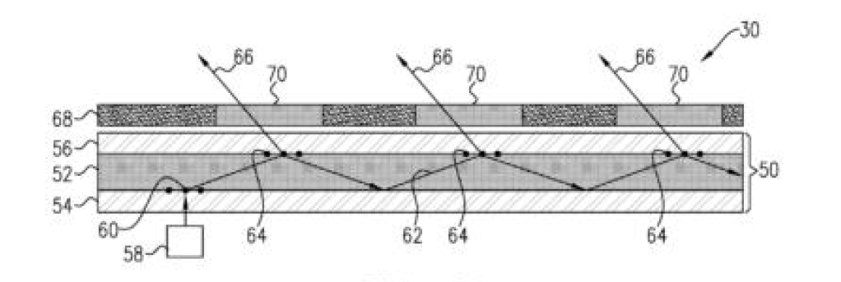
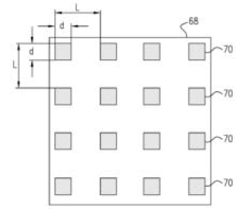
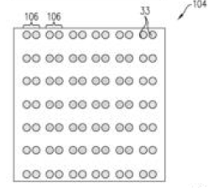
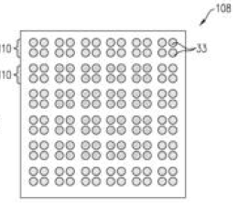
Appendix. 특허 분석
Waveguide
특허 정보 | 분류 | 광학 | 발명 명칭 | Waveguide-based transmitters with adjustable lighting
 | 발명자 | Yakov G. Soskind (`17년~ 광 도파로 응용 특허 등록 2 / 출원 2) ; Alexander Shpunt (`10년~ depth / XR display 등 100여건 특허 등록) ; Graham C. Townsend
 | 특허 현황 | 심사 중 | 등록(출원)연월 | (`21.12) |  | 문헌 번호 | US 2022-0299605 A1
특허 분석 | 대표 도면 |  |  |  | 기술 요약
시사점 | 정성적 효과 - 물리적 구동부 없이 조사광의 패턴 및 상태를 조절할 수 있는 새로운 방법 제시. - Tx dot pattern 생성에의 응용이 가능함. AR glass 또는 UDIR에 응용 가능 할 것으로 예상됨. 기술적 실현성 - 해당 특허의 부품 제조는 실현 가능하나, 위상 변조를 위한 전자 제어를 구현하는 구동 회로는 미세 전압 제어가 필요하므로 소형화에는 어려움이 있음. 미세 전압 제어와 다파장이 필요한 경우 Calibration의 난이도는 높아짐. 자사 활용 방안 (아이디어) - Single VCSEL/HCSEL 을 이용하여 균일한 특성의 dot Tx array를 구현 가능. - 구조광 모듈 개발 관련 위상 변조 기술의 적용 방안에 대한 검토를 진행하겠음.
광 도파로에 전자 제어 위상 변조를 더해 다양한 조사 패턴을 구현
광 도파로의 한 쪽 면에 전자 제어 위상 변조 처리
위상 변조 처리를 함에 따라 조사 대상 평면에서의 조사광 위치, dot 개수, 세기 등을 조정하고, 스캐닝도 구현이 가능함.
변조소자
조사광 패턴
A – 1 / 8
검토자 : 플랫폼개발3팀 전필준선임

Slide 5
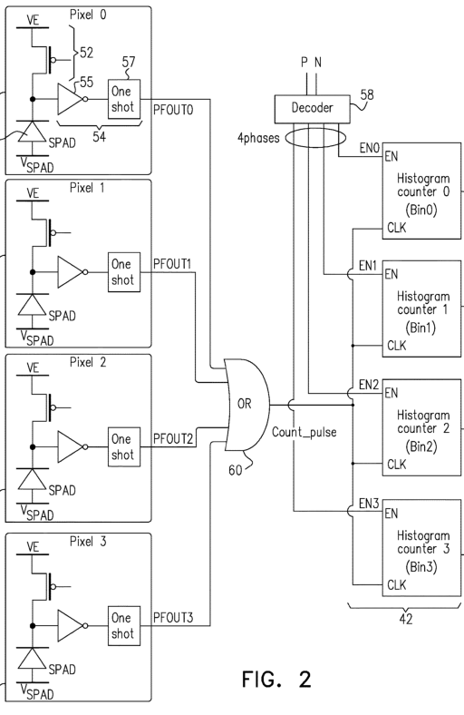
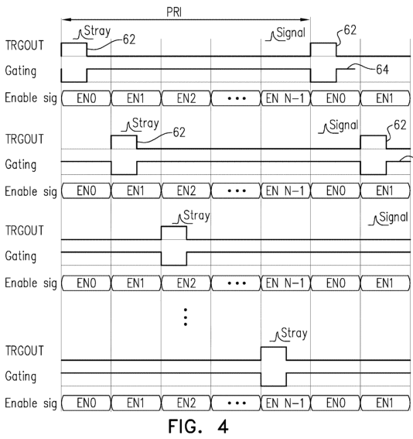
Appendix. 특허 분석
SPAD
특허 정보 | 분류 | 광학 | 발명 명칭 | Time-Of-Flight Depth Sensing with Improved Linearity
 | 발명자 | Shingo Mandai (’15년~, SPAD 관련, 26건 출원) | Cristiano L Niclass (’16년~, SPAD 관련, 32건 출원) | Nadav Fine (’17년~, LiDAR 관련, 3건 출원) | Oz Barak (’15년~, LiDAR관련, 7건 출원) | Rahmi Hezar(’19년~, LiDAR관련, 2건 출원)
 | 특허 현황 | 출원 | 등록(출원)연월 | (’21.12) |  | 문헌 번호 | US 2022/0244391 A1
특허 분석 | 대표 도면 |  |  |  | 기술 요약
시사점 | 정성적 효과 - CW 광 를 활용하여 Counter간 편차 측정 및 Calibration 가능 - Counter를 활성화 시키는 pulse 편차에 의해서 생기는 Counter 간 편차를 제거하므로 더 정확한 Depth data를 얻을 수 있음 (Bin간 calibration) 기술적 실현성 - Bin을 활성화 해주는 신호를 1bit 씩 Shift 해주는 논리 회로를 설계하는 것이 주요 사항이므로 실현 가능성 높음 자사 활용 방안 (아이디어) - 현재 자사에서 사용 중인 SPAD Sensor는 pixel to pixel 방식의 Cal.을 진행하고 있으며, Bin간 noise는 영향이 매우 적을 것으로 예상됨. - Bin간 non-linearity의 정도를 정량적으로 확인하여, 회피가 필요한 특허인지에 대한 검토를 진행하겠음.
SPAD Counter간 DNL(Differential Nonlinearity) 보상
Start
Counter를 활성화 하는 Enable 신호의 Pulse Width 편차에 의해 Bin 마다 활성화 되는 시간 편차가 생기게 되고 Histogram Counter 별 Count 차이 발생
Histogram Counter 별 차이를 보상하기 위해 Trigger 타이밍을 Shift 시켜가며 측정하는 Algorithm 개발 및 CW 광원을 활용한 Histogram Counter 간 Calibration 방법 제시
Start
Start
Start
Histogram Counter 의 기준을 shift 시켜가며 측정
A – 1 / 8
검토자 : 플랫폼개발3팀 정하림사원

Slide 6
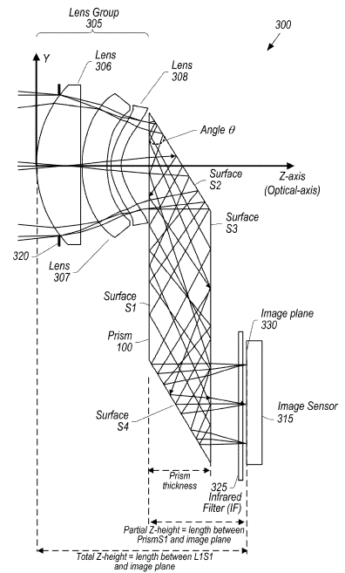
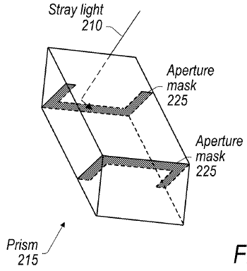
Appendix. 특허 분석
Folded 광학계
특허 정보 | 분류 | 광학 | 발명 명칭 | Single Element Light Folding Prism
 | 발명자 | Alexander Yu Feldman (’21년~, 1건 출원) | Takeyoshi Saiga (’20년~, 4건 출원) | Alan Kleiman-Shwarsctein (’20년~, 2건 출원) | Yoshikazu Shinohara (’15년~, Folded Zoom렌즈/ Lens시스템 관련, 28건 출원) | Adar Magen (‘15년~, 12건 출원)
 | 특허 현황 | 출원 | 등록(출원)연월 | (’21.11) |  | 문헌 번호 | US 2022-0163706 A1
특허 분석 | 대표 도면 |  |  |  | 기술 요약
시사점 | 정성적 효과 - 프리즘 내부에 유입된 광에 의해 발생하는 Flare를 black masking 추가를 통한 광경로 제어로 mirror 전반사 Flare 제거 - 사각 형태의 조리개를 사용함으로 인해 발생되는 회절 현상을 감소시키기 위해 Black mask에 원형 pattern을 추가하여 회절광의 강도 조절 기술적 실현성 - ’23년 양산 예정인 ACE Varo CM 구조의 프리즘에 적용됨 자사 활용 방안 (아이디어) - Mask pattern의 크기와 주기에 따른 회절현상 변화를 분석, 연속줌/ 폴디드 텔레용 D-cut 렌즈 구조에 적용하여 Flare 저감에 활용 - Flare 감소/ 제거 필요성 강화 반영하여 광학계 내 기구 스페이서(사출물/ 필름) 부품의 형태, 렌즈/ 프리즘면 Black Mask 구조 관련 특허 발굴
※ 렌즈 구조 설계 Keyman
광학계 Flare 감소, 1Q vs. 2Q 특허 차이점
Folded 광학계 내 Flare 감소 방법 추가 출원
발명자 추가(3명)
항목 | 1Q출원(*1373특허) | 2Q출원(*3706특허)
내용 | Prism 각도, 재질, 코팅 조건 + Black masking 구성 | Black masking의 위치, 크기, 형상 조건
Folded 광학계 Prism 내부 Flare 감소 방법
Black masking의 위치/ 크기/ 형상 조건 관련
- Black masking의 크기는 F/#가 유지하는 조건
- Black masking 내측 Pattern 형상 추가
Prism
Black masking
[ Prism 단면도 ]
[ Telephoto lens 단면도]
A – 1 / 10
검토자 : Lens개발팀 권덕근 책임, 이상훈 팀장

Slide 7
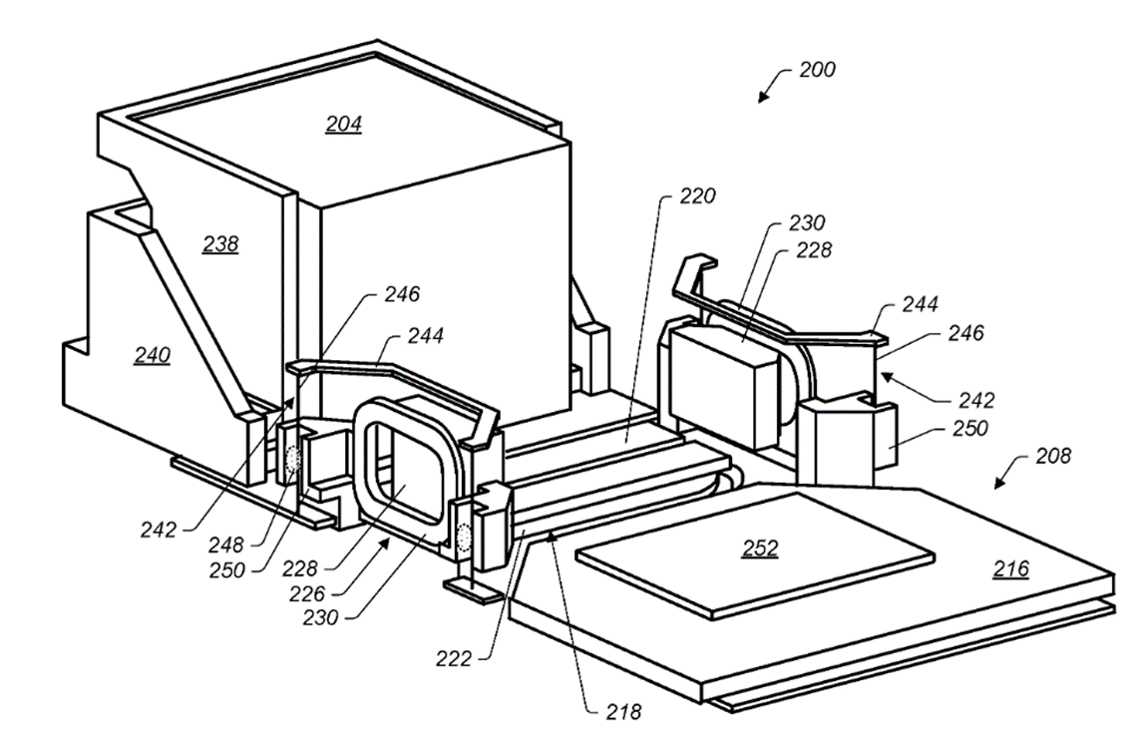
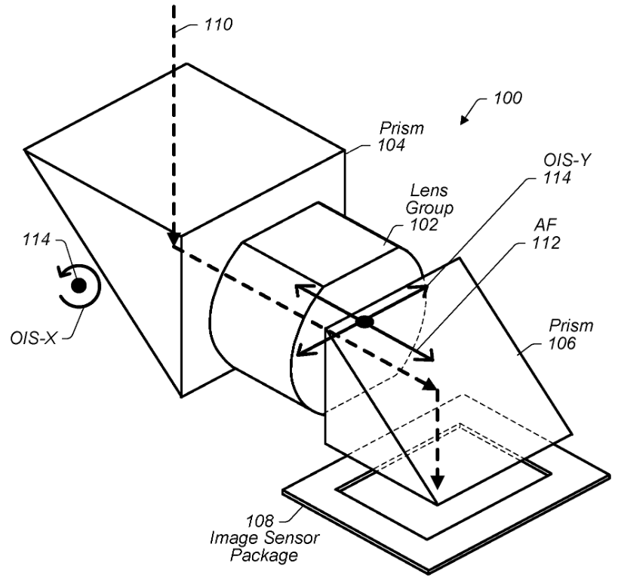
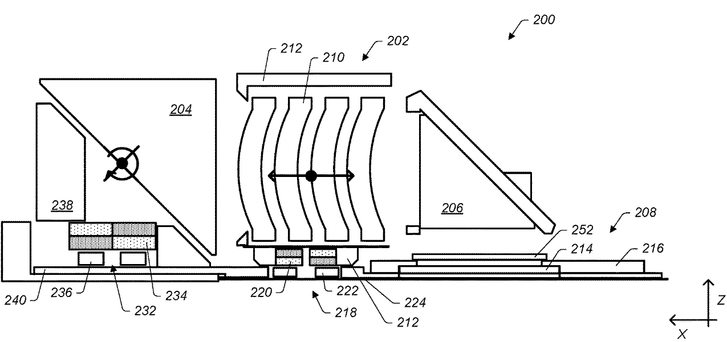
Appendix. 특허 분석
Folded 광학계+Spring Actuator
특허 정보 | 분류 | 광학 | 발명 명칭 | Folded camera with actuator for moving optics
 | 발명자 | Shashank Sharma (’15년~, VCM구조/ Zoom관련, 37건 출원) | Alfred N. Mireault (’16년~, VCM구조/ Zoom관련, 17건 출원)
 | 특허 현황 | 등록 | 등록(출원)연월 | ’22.4 (’19.5) |  | 문헌 번호 |  | US 11314147 B1
특허 분석 | 대표 도면 |  |  |  | 기술 요약
시사점 | 정성적 효과 - OIS-Y 제어부를 Lens Group 쪽으로 이동해 카메라 모듈 사이즈 감소 효과 - Prism 1의 기능이 OIS-X 구동으로 제한되며, 입사 반사 효과로 구동 거리가 OIS-Y tilt 구동 대비 50% 감소되기 때문에 충격에 유리함 기술적 실현성 - 일반적인 VCM 구조에서 spring + wire 구조를 접목시킨 특허로 AF/ OIS 구동 기술로는 실현 가능성이 높음 - AF 구동체 고정 기술적 측면의 걱정점 : 구동부가 Spring 에 구속된 타입으로 충격에 의한 spring/wire 단선에 취약함 대응 방안 - 본 특허는 Common Technology 로 실제 구현 가능성이 높기 때문에, 상기 걱정점을 개선한 회피 특허 검토를 진행 하겠음 (~22.12)
※ Actuator 구조 설계 Keyman
Folded 유형의 1Q vs. 2Q 특허 차이점
OIS- X 구동부
AF 구동 및 OIS 보정 방식 특허 등록
Spring
신규 발명자
Prism 1
Wire
항목 | 1Q출원(*1397특허) | 2Q등록(*4147특허)
Act.구동 | SMA | Spring + wire
OIS 보정 | Sensor X/ Y-Shift | Prism X-Tilt & Lens Y-Shift
Lens Group
AF 구동부
OIS-Y magnet
OIS-Y Coil
Spring Actuator와 2 Prism 방식의 Folded CM
Prism 2 고정
OIS- Y 구동부
Spring + wire을 이용하여 구동체 자세 유지
Double Folded Prism 채용(2 Prism)
Prism 1 - Lens 그룹군 – Prism 2 순으로 구성됨
Prism 1이 OIS-X Tilt, Lens 그룹군이 OIS-Y Shift 및 AF 구조
(Prism Tilt OIS + 렌즈시프트 OIS/ AF)
Image Sensor
OIS-X magnet
AF magnet
OIS-X Coil
AF Coil
A – 2 / 10
검토자 : 광학솔루션플랫폼개발2팀 김창욱 책임, 장대식 팀장

Slide 8
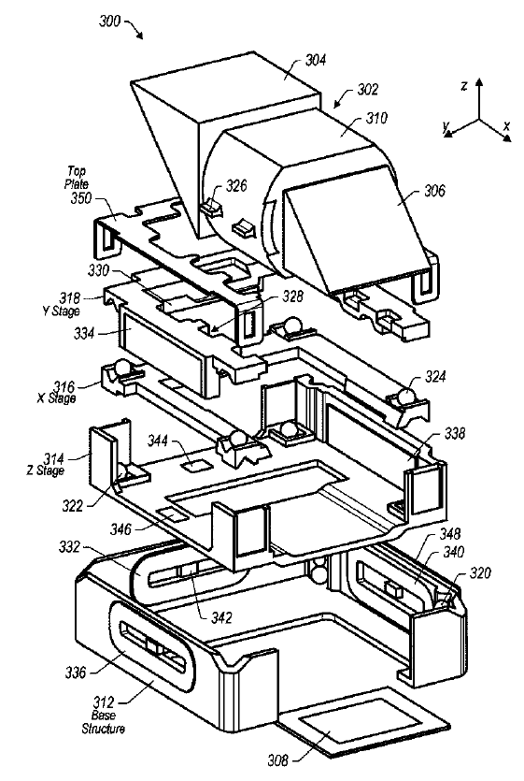
Appendix. 특허 분석
Folded 광학계+Ball Actuator
특허 정보 | 분류 | 광학 | 발명 명칭 | Camera with folded optics and bearing suspension
 | 발명자 | Alfred N. Mireault (’16년~, VCM구조/ Zoom관련, 17건 출원) | Scott W. Miller (‘14년~, 55건 출원) | Nicholas D. Smyth (’19년~, Fold구조/ 줌/ VCM구조 관련 18건 출원)
 | 특허 현황 | 등록 | 등록(출원)연월 | ’22.6 (’20.4) |  | 문헌 번호 | US 11375091 B1
특허 분석 | 대표 도면 |  |  |  | 기술 요약
시사점 | 정성적 효과 - Folded CM으로 Lens 도출에 따른 공간 제약 축소 가능 기술적 실현성 - 충분한 양산 검증이 이루어진 Ball 방식의 기구 제어로 기술적 실현 가능성은 높음 - Double 폴딩된 Prism은 빛 투과율이 감소, 투과율 확보 관건/ 적은 빛으로 노이즈 발생에 따른 감도 개선 관건 자사 활용 방안 (아이디어) - 자사 진행중인 Varo(Ball type 센서시프트 AF+OIS)와 상반되는 렌즈시프트 방식으로 Next Varo의 기술 변화 여부 확인 (가능성 低)
※ Actuator 구조 설계 Keyman
※ Actuator 구조 설계 Keyman
OIS X
Ball Act. 구동의 1Q vs.2Q 특허 차이점
OIS Y
2 Prism
Shift 유형 및 렌즈 Shift 방식 특허 등록
발명자 추가(Alfred N.)
Lens 그룹
항목 | 1Q출원(*4677특허) | 2Q등록(*5091특허)
Shift 유형 | 센서 Shift OIS +렌즈 Shift AF | 렌즈 Shift OIS/ AF
AF
AF구동부
Ball Actuator와 2 Prism 방식의 Folded CM
Ball을 이용하여 구동체 자세 유지
Double Folded Prism 채용(2 Prism)
Prism 1 - Lens 그룹군 – Prism 2 순으로 구성됨
Lens 그룹군이 3축(OIS-X/ Y, AF) 구동을 하는 구조
(렌즈시프트 OIS/ AF)
332 : AF Coil
340 : OIS X Coil
OIS구동부
336 : OIS Y Coil
A – 3 / 10
검토자 : Actuator개발팀 이성국 선임, 유현오 팀장

Slide 9
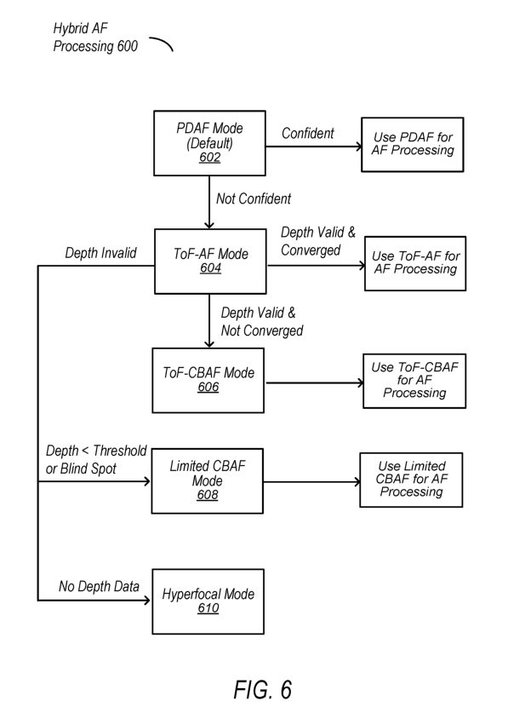
Appendix. 특허 분석
AF
특허 정보 | 분류 | 광학 | 발명 명칭 |  | Camera Autofocus Using Time-of-Flight Assistance
 | 발명자 | Mark N. Gamadia(’12년~, AF/ 선명도 관련, 4건 출원) | Abhishek Dhanda(’19년~, 렌즈제어 관련, 4건 출원) | Gregory Guyomarc’h(’14년~, 6건 출원), Andrew D. Fernandez(’19년~ , 4건 출원) | Moshe Laifenfeld(‘17년~, 15건 출원)
 | 특허 현황 | 출원 | 등록(출원)연월 |  | (‘21.9) | 출원 번호 |  | US 2022-0116544 A1
특허 분석 | 대표 도면 |  |  | 기술 요약
시사점 | 정성적 효과 - 카메라의 AF를 Time of Flight의 Depth 정보를 이용하여 선택적으로 적용함으로써 보다 높은 효율성을 제공 - 일반적으로 많이 쓰이는 AF 모드들의(PDAF, CBAF, Depth) 장점만을 취해 빠르고 정확한 Hybrid AF 구현 방식을 제안 - 부가 정보를 이용한 알고리즘 변경만으로 HW의 성능을 극대화 시킴 기술적 실현성 - iPhone 12 Pro model 이후 Pro model에 Hybrid AF를 채택하고 있음 대응 방안 - 알고리즘만으로 성능 향상이 증대되는 사항에 대해, HW 변경으로 가용한 수준과 비교하여 정량적인 평가를 진행하겠음
PDAF*, ToF-AF, CBAF**를 이용한 Hybrid AF 방법
PDAF*는(기본모드) 빠르고 정확한 반면, 조도가 낮고 평평한 텍스처에서 취약
이런 환경에서, 3D Depth 정보를 활용한 ToF-AF으로 전환 Focusing
CBAF**는 인접한 픽셀들의 Intensity difference를 Scanning하여 정확도를 높임.
※단, 넓은 영역을 Computing시 느려 지는 단점
PDAF*, ToF-AF, CBAF**의 장점만을 취하는 알고리즘을 Hybrid AF mode에 적용
*PDAF(Phase Detection Autofocus)
**CBAF(Contrast Based Autofocus)
Hybrid AF, Processing
A – 4 / 10
검토자 : 플랫폼개발3팀 박귀연 책임, 송영식 팀장

Slide 10
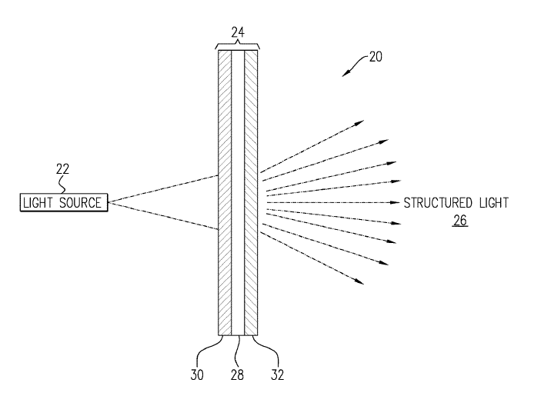
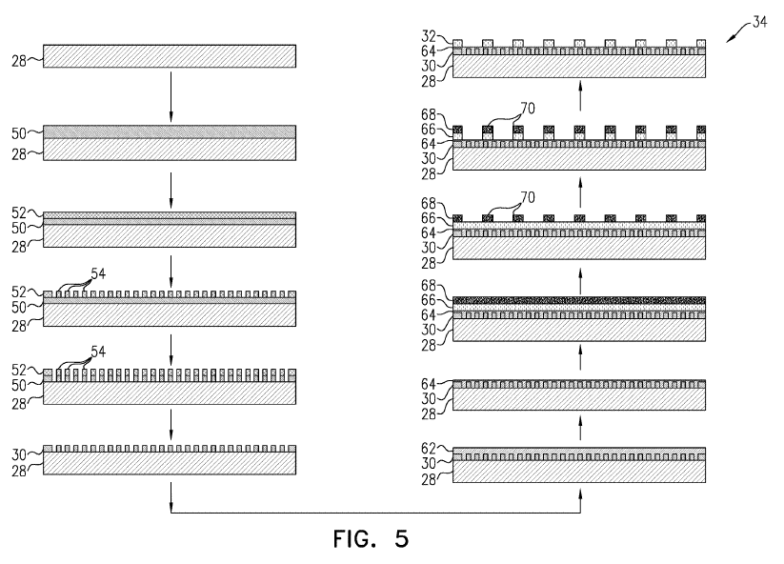
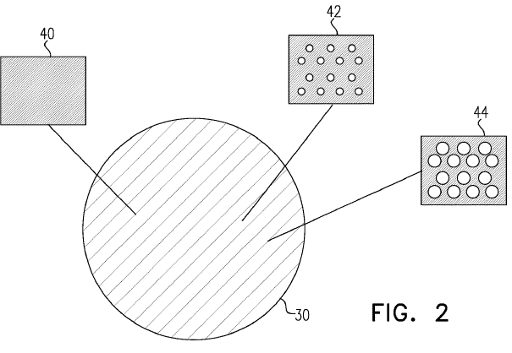
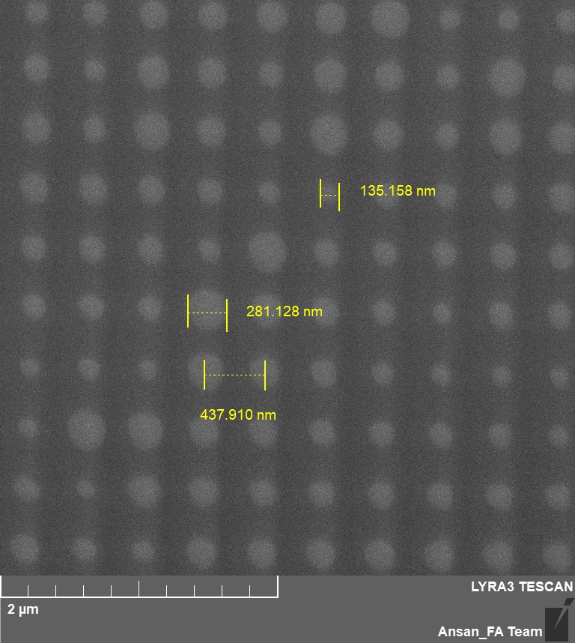
Appendix. 특허 분석
3D
특허 정보 | 분류 | 광학 | 발명 명칭 |  | Pattern Projector Based on metamaterials
 | 발명자 | Shen Ren (~’18년, Stanford Univ. optoelectronics, photonics연구, ’19년~, 2건 출원) | Lidu Huang (‘19년~, 2건 출원)
 | 특허 현황 | 출원 | 등록(출원)연월 |  | (‘21.10) | 출원 번호 |  | US 2022-0179125 A1
특허 분석 | 대표 도면 |  |  | 기술 요약
시사점 | 정성적 효과 - 기존에 일반적으로 사용되었던 Collimator lens + DOE 조합에 비해 TTL size 감소 가능 - Size 감소의 장점을 가지면서, 기존의 trade-off 한계였던 광 효율 손실의 단점은 가지지 않음 기술적 실현성 - 본 특허는 2개의 meta-surface 방식이며, 이보다 진보한 기술인 Single layer Meta-surface가 Bental MOE로 검증 중임. - ACE는 Meta-surface를 구조광 Module에 적용 개발중.(Bental_PJT, ’23년 12월 양산 예정) 대응 방안 - Meta-surface design 관련 기술의 이해 및 그에 기반한 자사 특허팀 접수 완료 - MOE가 사용된 모듈의 data 분석을 진행 하고, Bental MOE가 POR로 적용되는 시점을 확인 하겠음
※ 소자 요소 기술 인력 강화 추정
Meta-surface 구조 및 제조 방법
DOE (beam splitter) 기능의 #2.Meta material
Meta-surface #1은 beam을 focusing하도록 구성
Meta-surface #2은 다수의 출력 beam array로 분할하는 single plate 구조
투명 기판상에 위의 Meta-surface #1, #2 소자의 제조 방법
Focusing 기능의
#1.Meta material
[대표도면] : Substrate 앞뒤 양면(30,32)에 focusing lens와 Beam splitter를 meta-surface로 배열
Mask에 lithography 도포
및 etching 등의 과정
표면에 Nano 구조체가 배열되어 있음
[Bental MOE* BM_’22.6完]
FIB-SEM image
*MOE : Meta-surface Optic Element
A – 5 / 10
검토자 : 플랫폼개발3팀 박귀연 책임, 송영식 팀장

